Slide 1

FrontDays School
Занятие №1: Основы HTML и версионность

Slide 2
Что такое HTML?
HyperText Markup Language
(«язык гипертекстовой разметки») –
стандартизированный язык разметки документов в Интернете (веб страниц).
Notes:
Рассказать что такое HTML. Плавно перейти к вопросу: «А что такое веб страница?»

Slide 3
Что такое веб страница?
Текстовый файл, содержащий HTML является веб страницей.
Notes:
Рассказать, что такое веб страница. Где её могли видеть. Упомянуть, что любой файл должен быть сохранён где-то на диске. Как и любой другой документ – веб страница имеет своё расширение файла.

Slide 4
Расширение файлов
Текстовые документы содержащие разметку в виде HTML, имеют расширение файла в виде
.html или .htm
Notes:
Рассказать про расширение. Перейти к вопросу, что у HTML есть своя разметка.

Slide 5
HTML разметка
Структура любого документа на языке HTML представляет собой набор элементов, причём начало и конец каждого элемента обозначается специальными пометками — тегами.

Slide 6
Элементы (теги)
<div>...</div>
<section>...</section>
<p>...</p>
<span>...</span>
<br />
<img />
Открывающий тег
Закрывающий тег

Slide 7
Обязательные теги
<html>…</html>
<head>…</head>
<title>…</title>
<body>…</body>

Slide 8
<!DOCTYPE>
Строгий синтаксис HTML
<!DOCTYPE HTML PUBLIC "-//W3C//DTD HTML 4.01//EN" "http://www.w3.org/TR/html4/strict.dtd">
Переходный синтаксис HTML
<!DOCTYPE HTML PUBLIC "-//W3C//DTD HTML 4.01 Transitional//EN" "http://www.w3.org/TR/html4/loose.dtd">
В HTML-документе применяются фреймы.
<!DOCTYPE HTML PUBLIC "-//W3C//DTD HTML 4.01 Frameset//EN" "http://www.w3.org/TR/html4/frameset.dtd">
Notes:
Элемент <!DOCTYPE> предназначен для указания типа текущего документа. Это необходимо, чтобы браузер понимал, как следует интерпретировать («отображать») текущую веб-страницу, поскольку HTML существует в нескольких версиях.

Slide 9
<!DOCTYPE html>
Данный указатель типа документа предназначен для HTML 5.

Slide 10
Немаловажные теги
Теги заголовков h1-h6
<h1></h1> … <h6></h6>
Тег параграфа (абзаца)
<p>Это текст параграфа</p>
Секции
<div>...</div> <span>...</span>

Slide 11
Атрибуты тегов
Чтобы расширить возможности отдельных тегов и более гибко управлять содержимым контейнеров – применяются атрибуты тегов.

Slide 12
Примеры атрибутов
<img src="image.jpg" />
<a href="link">...</a>
<div class="name">...</div>
<div id="IdName">...</div>
<img src="image.jpg" />
<a href="link">...</a>
<div class="name">...</div>
<div id="IdName">...</div>
Notes:
Рассказать про src и href. Их отличия. Рассказать про class и id. Плавно перейти к вопросу про CSS.

Slide 13
Что такое CSS?
Cascading Style Sheets
(«каскадные таблицы стилей») –
язык разметки, позволяющий изменить внешний вид документа.
Notes:
Рассказать что такое CSS. Для чего он нужен. Показать живой пример работы с CSS.

Slide 14
Атрибут style
Параметры:
backdround
position
width
margin
text-align
background-color
padding

Slide 15
style.css
Подключим внешний файл со стилями:
<link rel=“stylesheet” href=“style.css" />
Notes:
rel="stylesheet" -указывает на то, что мы подключаем внешний файл со стилями

Slide 16
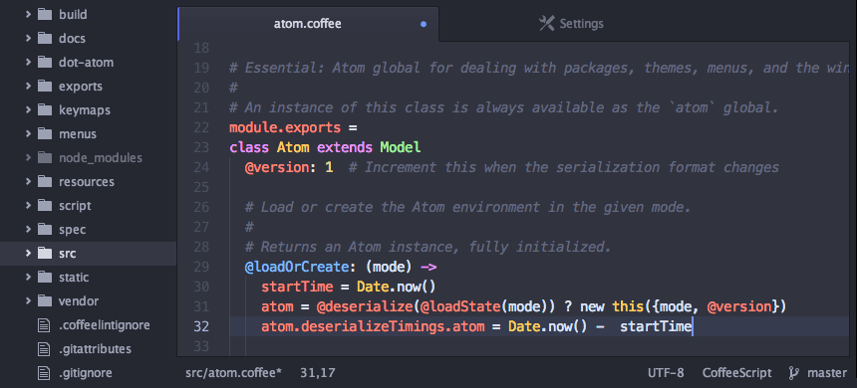
ATOM.IO

Slide 17
ATOM Packages
Emmet
Linter
Script

Slide 18


Версионность
GIT
SVN

Slide 19
GIT – Первые шаги
$ git config --global user.name "John Doe"
$ git config --global user.email "johndoe@example.com"

Slide 20
GIT – Первые шаги
$ git config --global user.name
John Doe
$ git config --global user.email
johndoe@example.com

Slide 21
Инициализация GIT
$ git init

Slide 22
Клонирование
$ git clone https://github.com/user/project
$ git clone https://github.com/user/project project_folder
$ git clone https://github.com/user/project .

Slide 23
Отслеживание изменений
$ git add index.html
$ git add folder/
$ git add file1.html file2.html file3.html …

Slide 24
Удалить из отслеживания
$ git rm index.html
$ git rm -r folder/
$ git rm file1.html file2.html file3.html …

Slide 25
Отменить отслеживание
$ git rm --cached index.html
$ git rm --cached folder/
$ git rm --cached file1.html file2.html file3.html …

Slide 26
Перемещение
$ git mv index.html new_index.html
$ git mv folder/ new_folder/

Slide 27
Применение изменений
$ git commit index.html –m "Commit index.html"
$ git commit folder/ –m "Commit folder"
$ git commit –a –m "Commit all files"

Slide 28
Отменить применение
$ git commit --amend

Slide 29
Ветки (Branches)
$ git branch
$ git branch new_branch
$ git branch –d new_branch
$ git branch –D new_branch

Slide 30
Отправка изменений
$ git push origin new_branch

Slide 31
Получение изменений
$ git pull origin new_branch

Slide 32
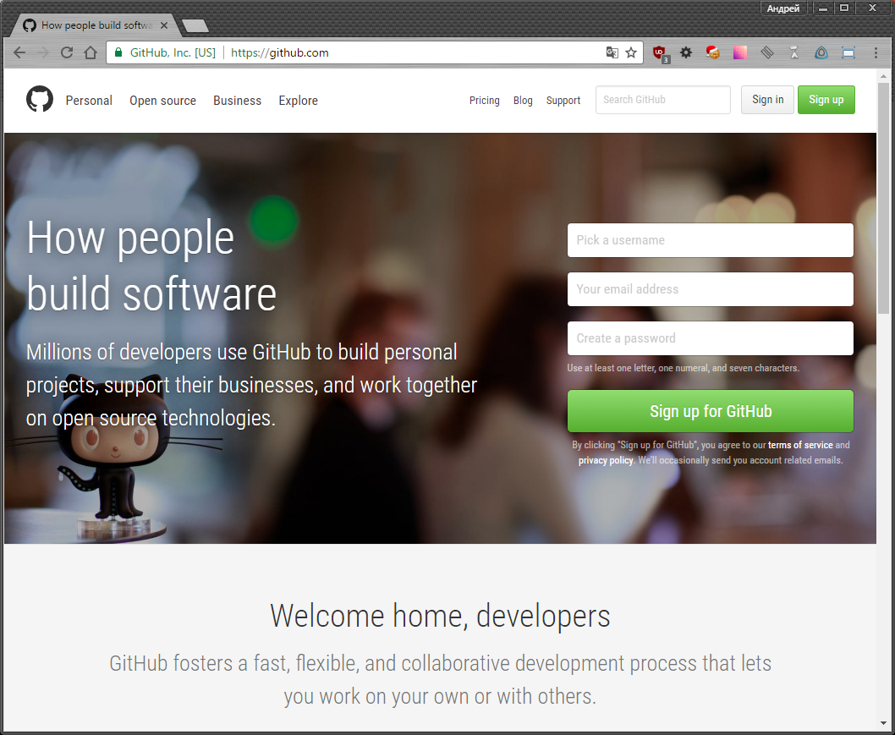

Slide 33
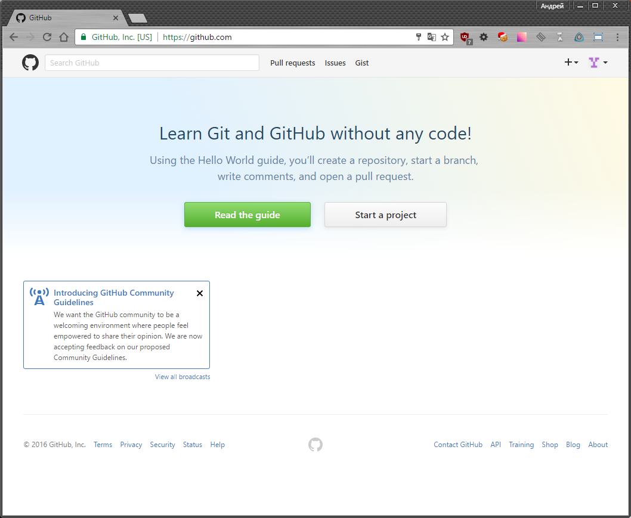

Slide 34
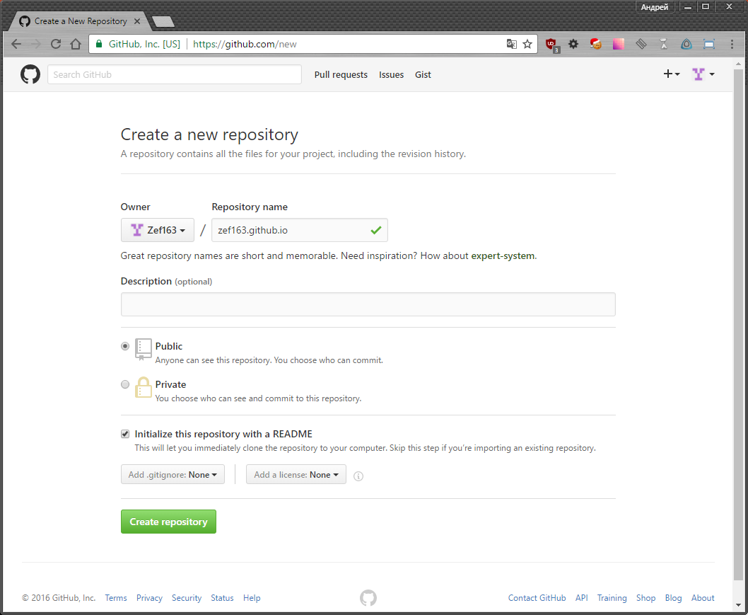

Slide 35
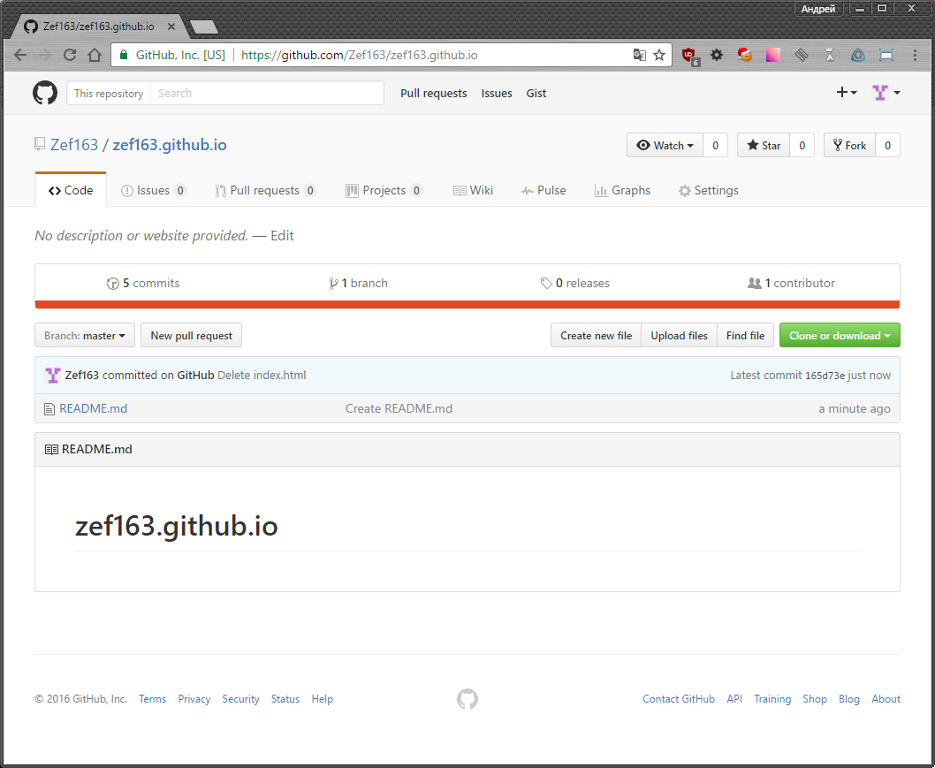

Slide 36
Полезные ссылки
GIT - https://git-scm.com/
Atom - http://atom.io/
GitHub - https://github.com/
Google Fonts - https://fonts.google.com/
WebReference - https://webref.ru/ref
Руководство по написанию кода - http://sadcitizen.me/code-guide/
Руководство по GIT -
https://github.com/nicothin/web-development/tree/master/git

Slide 37
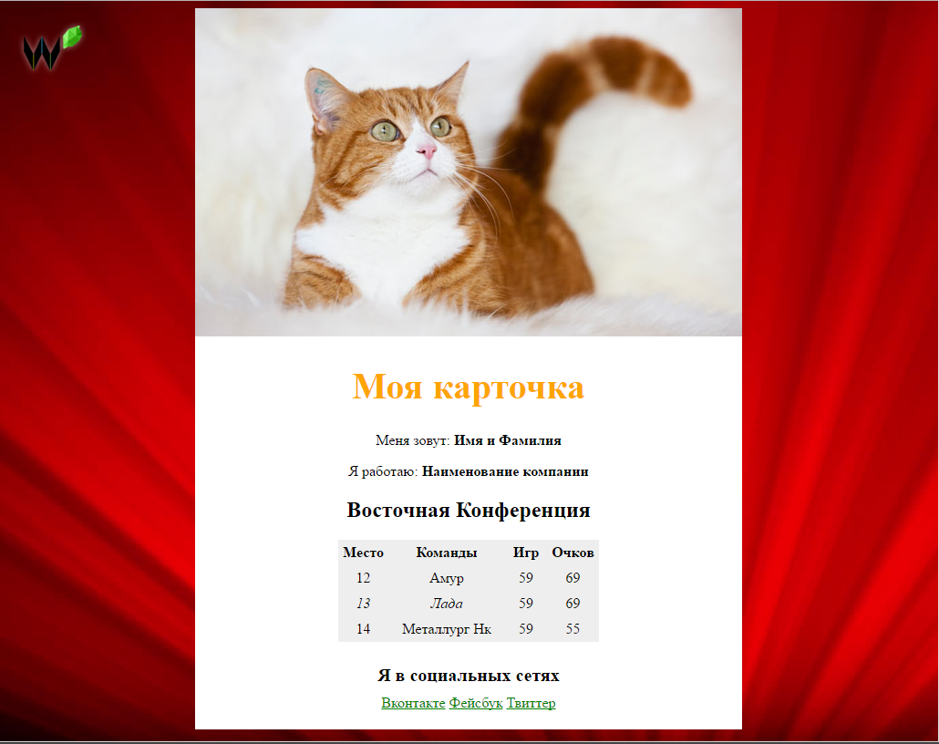
Домашнее задание

Slide 38
Домашнее задание
Зарегистрироваться на GitHub
Установить Git
Установить текстовый редактор Atom
Изучить материалы лекции
Изменить тестовый пример из лекции следующим образом:
  Заменить шрифт
  Заменить картинки
  Добавить ссылки на социальные сети

Slide 39
FrontDays School
Спасибо за внимание

